Slide 1
Darbas su failais

Slide 2
Kas yra kelias (Path)?
Failų sistemos saugo ir organizuoja failus taip, kad jie būtų lengvai pasiekiami.
Dauguma modernių failų sistemų naudoja hierarchinę struktūrą failams saugoti.
Pačiame viršuje yra pagrindinis mazgas (root node). Žemiau jo – failai ir direktorijos.

Slide 3
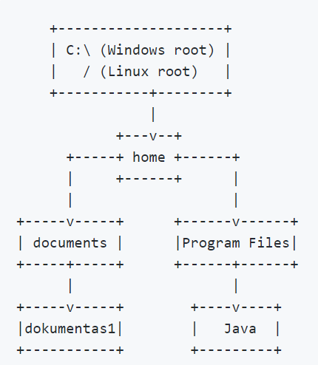
Paprastas direktorijų medžio pavyzdys

Slide 4
Kas yra kelias (Path)?
Failas yra identifikuojamas pagal kelią nuo tėvinio medžio.
Failas dokumentas.txt Windows sistemoje būtų aprašytas: C:\home\documents\dokumentas1
Linux sistemoje būtų aprašytas: /home/documents/dokumentas1

Slide 5
Kas yra kelias (Path)?
Ženklas, skirtas atskirti direktorijų pavadinimus, vadinamas delimiter.
Kiekvienoje sistemoje jis yra kitoks.
Windows sistemoje tai \
Linux sistemoje tai /

Slide 6
Kas yra kelias (Path)?
Kelias gali būti pilnas (absolute) arba reliatyvus (relative).
Pilnas kelias prasideda nuo pagrindinio mazgo iki failo.
C:\home\documents\dokumentas1 yra pilnas kelias
documents\dokumentas1 yra reliatyvus kelias

Slide 7
Path klasė
Path klasė yra failų sistemos kelio reprezentacija Java programavimo kalboje.
Path objektas yra naudojamas rasti bei manipuliuoti failais.
Failas nurodytas Path objekte gali neegzistuoti

Slide 8
Files klasė
Files klasė naudojama dirbant su failais.
Ši klasė turi rinkinį statinių metodų, leidžiančių manipuliuoti failais.

Slide 9
Įvesties / Išvesties srautai
Java srautas - duomenų (baitų, simbolių) seka.
Srauto klasės leidžia operuoti skaitymo / rašymo operacijomis

Slide 10
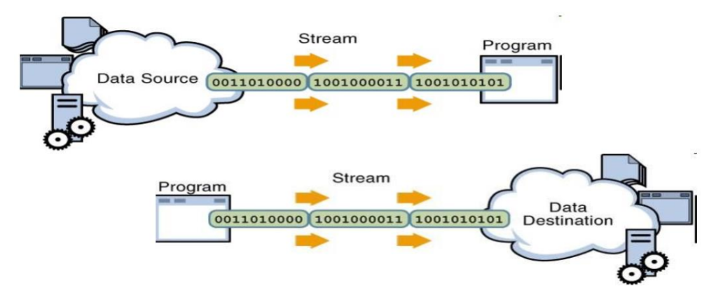
Įvesties / Išvesties srautai

Slide 11
Įvesties / Išvesties srautai
Java kalboje srautą pavaizduoja InputStream, OutputStream sąsajos.
Srauto sąsajos turi daug skirtingų įgyvendinimų skirtingiems srautų tipams.
Pagrindinės srautų klasės yra java.io pakete.

Slide 12
Įvesties / Išvesties srautai
Galimų srautų pavyzdžiai:
Byte stream
Character stream
Buffered stream
Srautai yra efektyvūs, nes jie leidžia skaityti/apdoroti duomenis mažomis dalimis, neįkeliant viso turinio į atmintį

